Slide 3
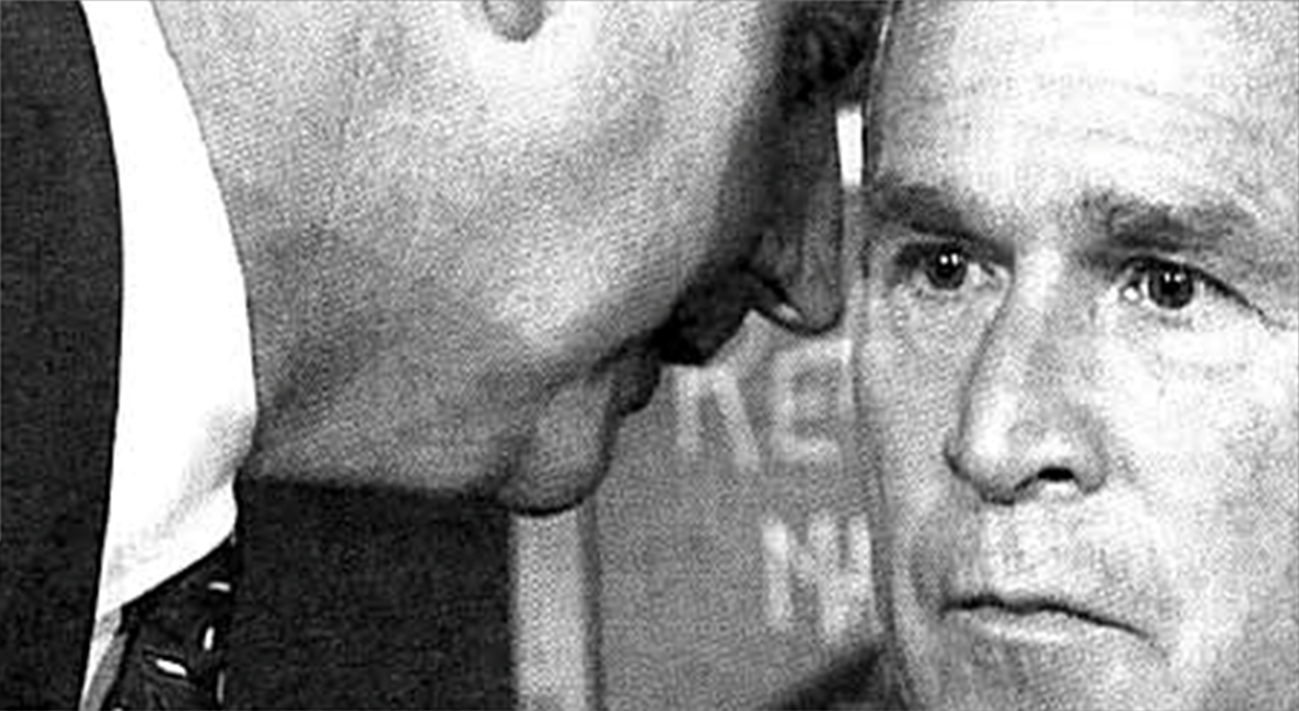
Motivation du sujet

Slide 4
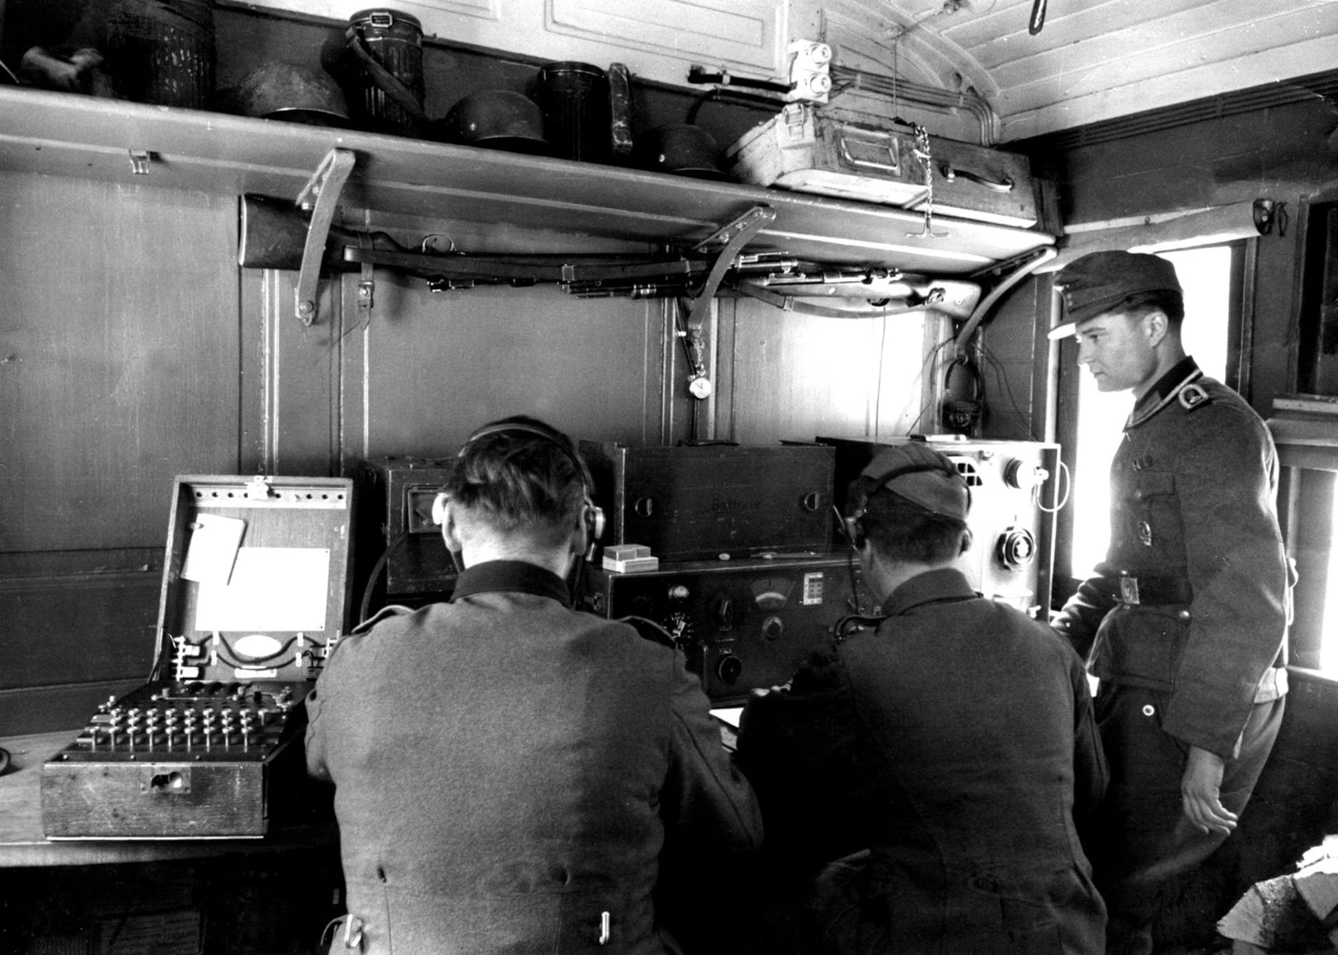
Motivation du sujet

Slide 5
Motivation du sujet

Slide 6
Définitions
Cryptologie : Science du secret
Cryptographie : Écriture secrète
Ensemble des techniques dont l'application assure le chiffrement et le déchiffrement des données, afin d'en préserver la confidentialité et l'authenticité.
Cryptanalyse : Analyse des écriture secrètes
Ensemble des techniques permettant de déduire un texte en clair d’un texte chiffré sans posséder la clé de chiffrement.

Slide 7
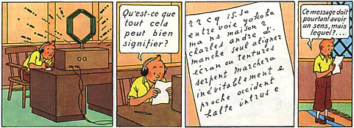
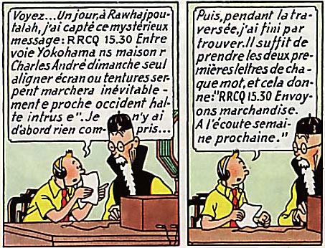

Slide 8
Revue historique

Slide 9
Revue historique

Slide 10
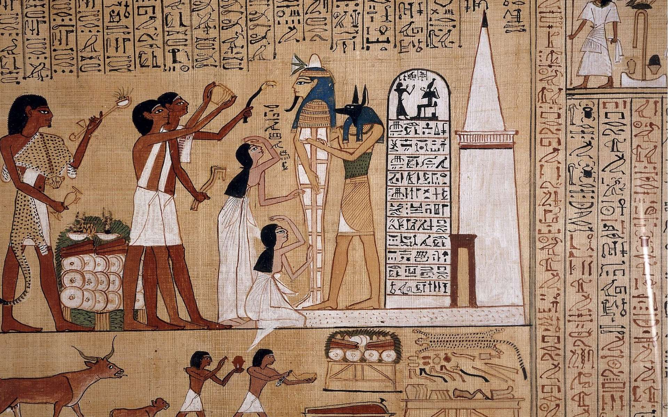
Hiéroglyphes non conformes (1900 av. J.-C.)

Slide 11
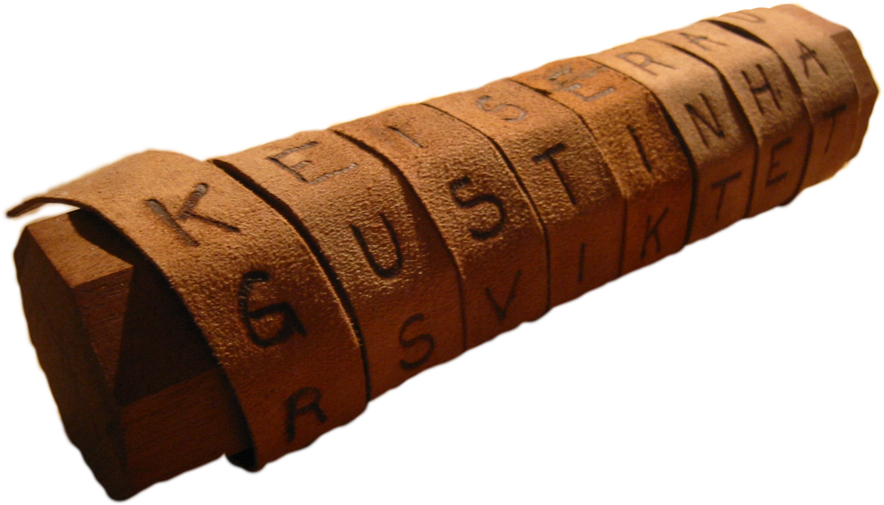
Scytale (487 av. J.-C.)

Slide 13
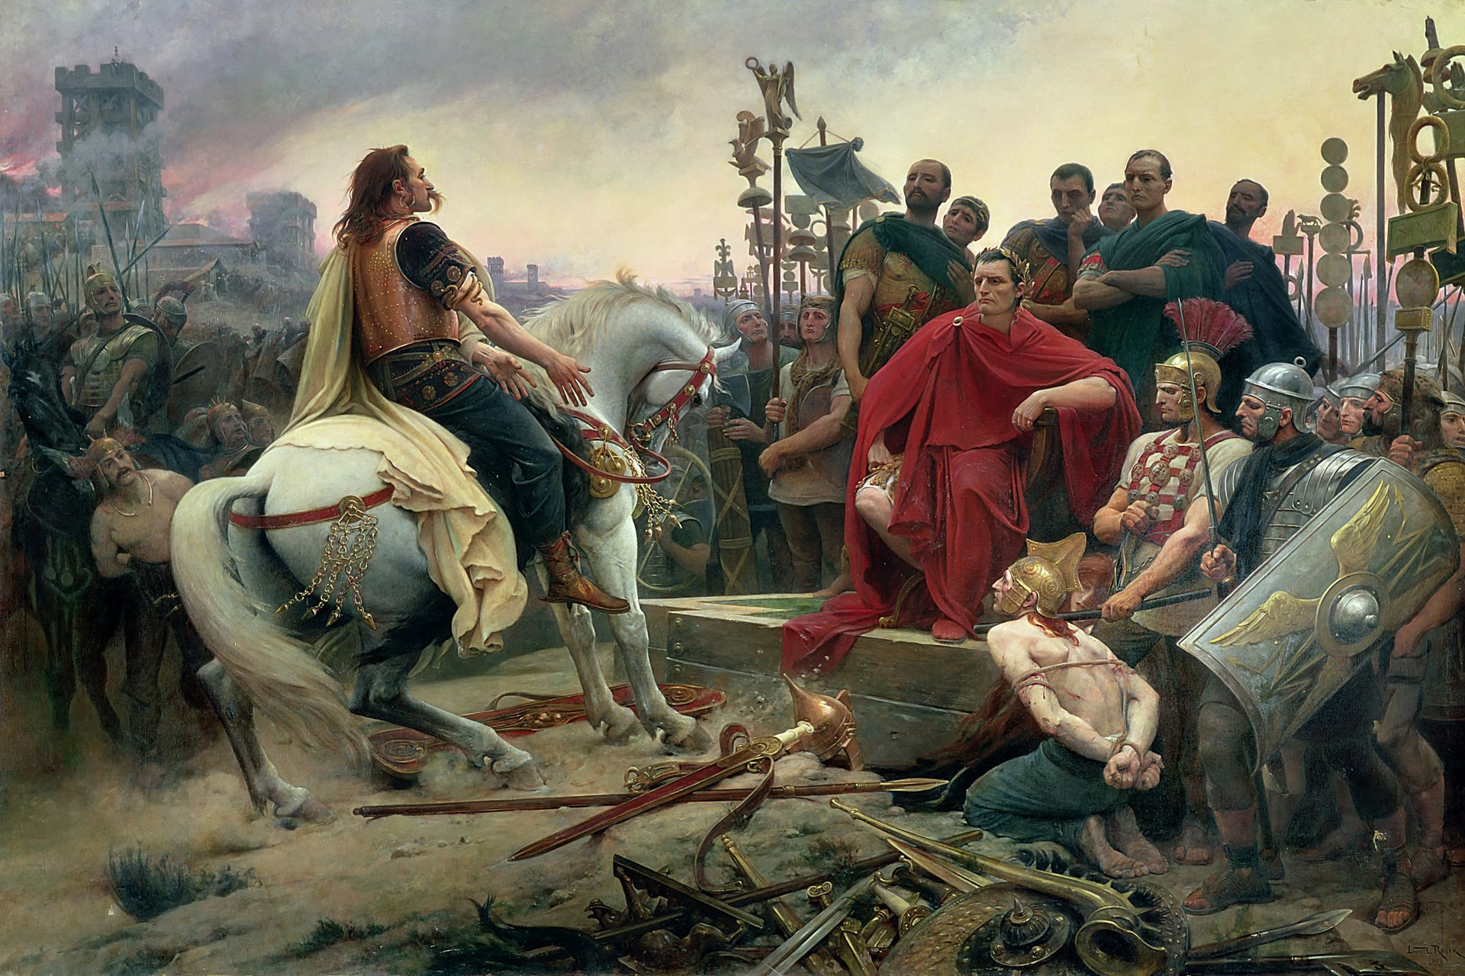
Code de César (50 av. J.-C.)

Slide 14
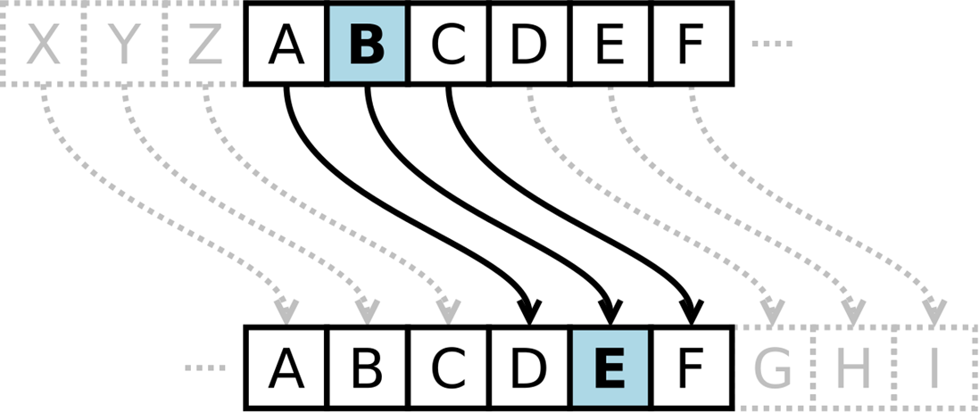
Code de César (50 av. J.-C.)

Slide 15
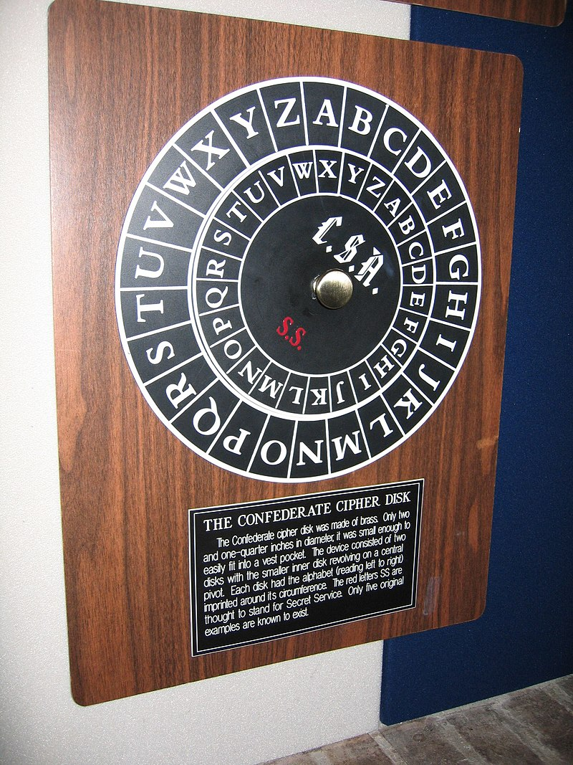
Code de César (50 av. J.-C.)

Slide 16
Code de César (50 av. J.-C.)
<www.rot13.com>

Slide 17
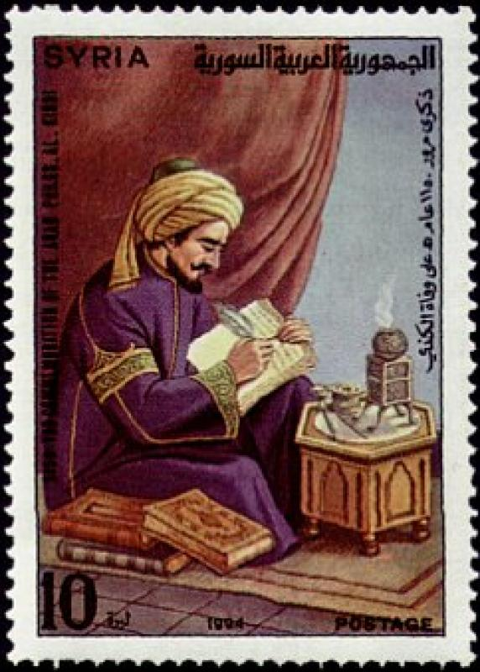
Al-Kindi (9e siècle)
Manuscrit sur le déchiffrement des messages cryptographiques

Slide 18
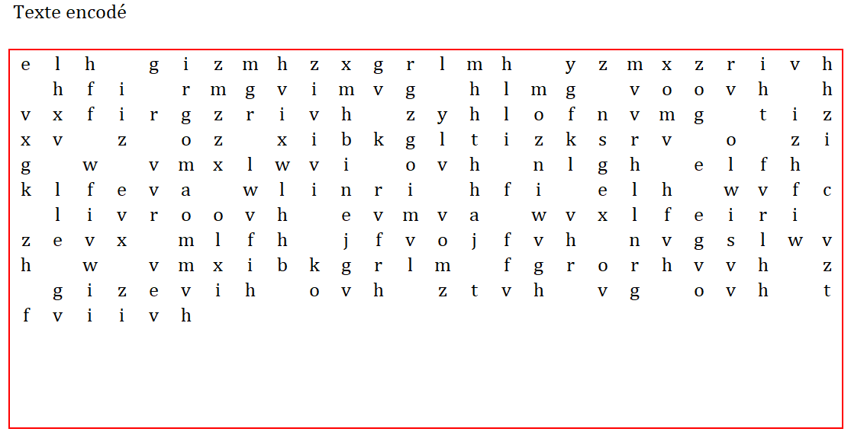
Analyse des fréquences

Slide 20
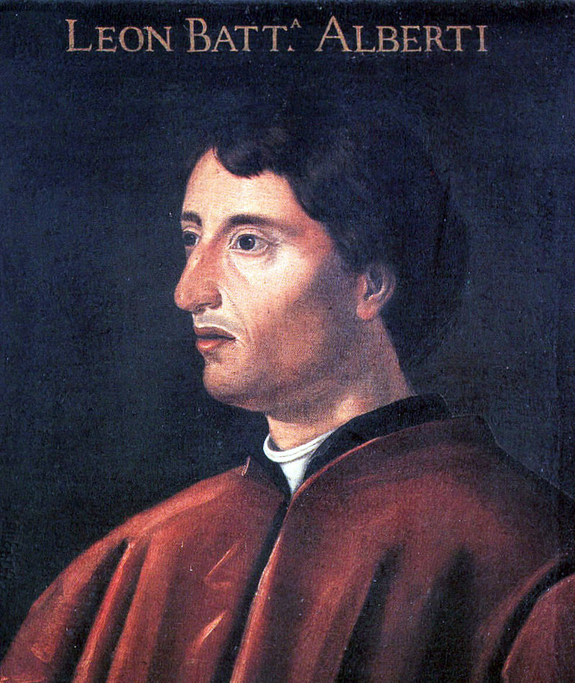
Chiffre polyalphabétique (1466)

Slide 21
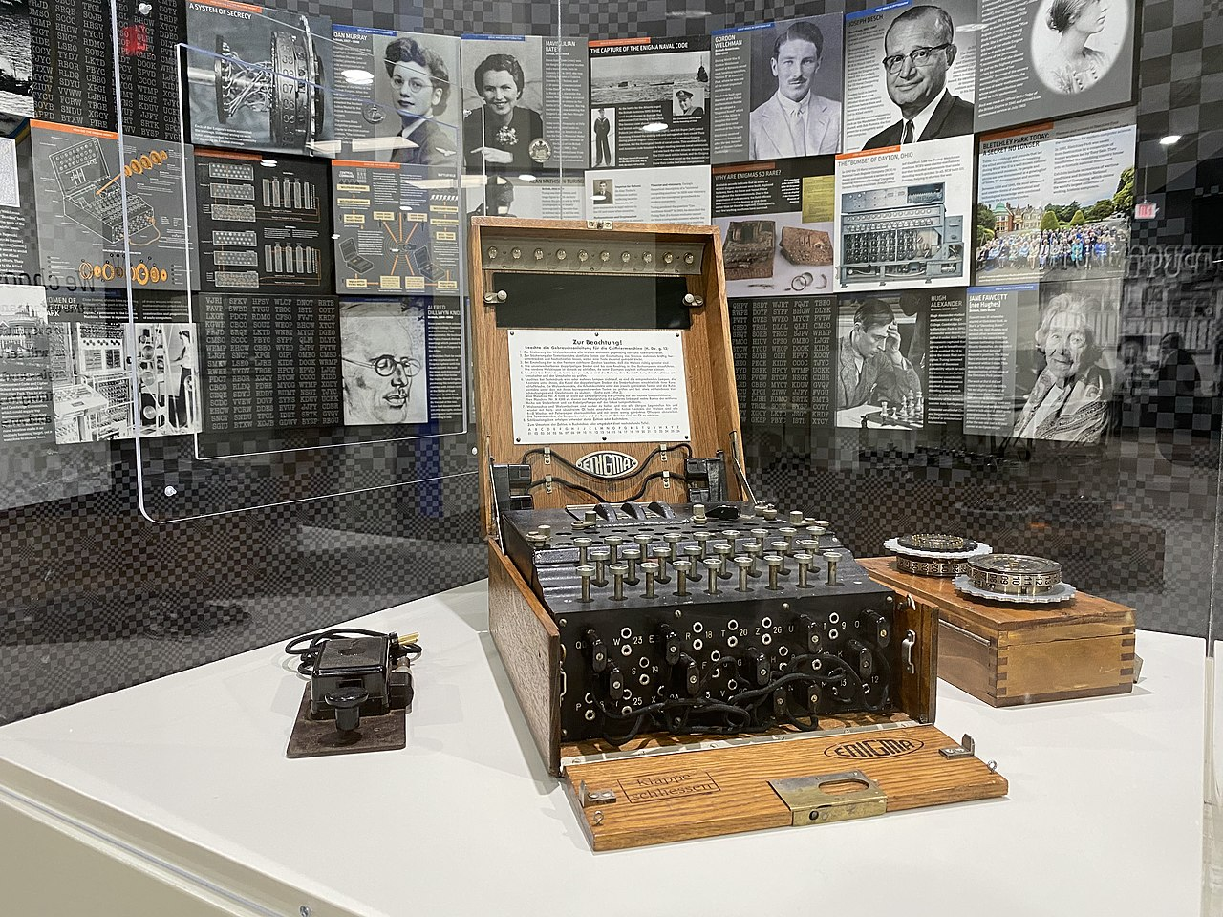
Enigma (1918)

Slide 22
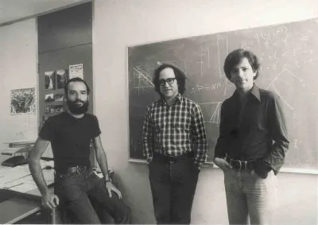
RSA (1977)
Rivest-Shamir-Adleman

